Slide 1
LEKTIROTERAPIJA Korelacija osnovnoškolske lektire i međupredmetne teme Osobni i socijalni razvoj
ŽSVIŽ
28. veljače 2022.
Amadea Draguzet dipl.bibl., mentorica

Slide 2
Osobni i socijalni razvoj - ishodi
osr A.3.2. Upravlja emocijama i ponašanjem.
osr A.3.3. Razvija osobne potencijale.
osr A.2.1. Razvija sliku o sebi.
osr B.2.2. Razvija komunikacijske kompetencije.
osr B.3.3. Razvija strategije rješavanja sukoba.
osr C.2.1. Razlikuje sigurne od nesigurnih situacija u zajednici i opisuje kako postupiti u rizičnim situacijama.

Slide 3
CILJ BIBLIOTERAPIJE
Kroz komunikaciju s tekstom uočiti, razumjeti i doživjeti emociju te je što više povezati s osobnom svakodnevicom.
MED PROCES – misao – emocija – događaj – vodi učitelj/terapeut
Učenje o:
Vlastitim emocijama – prepoznavanje, ali indirektno preko lika
Načinima rješavanja problema – iz iskustava likova
Socijalnim vještinama – kako reagirati prema sebi i drugima s ciljem bolje komunikacije
Produkcija novih misli i reakcija.

Slide 4
TEKST KAO SIGURNO MJESTO
Tekst je emocionalno sigurno mjesto za čitatelja.
Važno je NE ISTICATI PONAŠANJA I EMOCIJE UČENIKA.
Interpretiramo emocije i ponašanja lika.
Na podsvjesnoj razini će svejedno doći do utjecaja, osvještavanja i učenja.
Treba doći do vještina i znanja o emocijama do kojeg učenici kroz međusobnu komunikaciju, koja zauzima najveći dio njihovog vremena, neće doći.
POLAKO I SIGURNO! Tekst se ni slučajno ne prelijeće.

Slide 5
MIŠLJENJE MIJENJA DOŽIVLJAJ DOGAĐAJA
Osoba ne može promijeniti događaj koji se dogodio, ali može svoje razmišljanje o njemu. (Neenan i Dryden 2004: 9-10)
Kroz interpretaciju moramo primijetiti kako će je svatko drugačije doživjeti i na taj način dati drugu, treću, entu mogućnost izlaska iz problema.
Može li biti predivan, proljetni, mirisni, sunčani dan:
na pogrebu,
na onkologiji,
kada je proglašeno ratno stanje…?

Slide 6
NASLOVI IZ LEKTIRE…
Brajko-Livaković, M. Kad pobijedi ljubav
Bitenc, J. Twist na bazenu
Horvatić, D. Stanari u slonu
Mihelčić, N. Zeleni pas
Hemingway, E. Starac i more
Jelačić Bužimski. Balkanska mafija

Slide 7
PROCES
RAZUMIJEVANJE SADRŽAJA
UOČAVANJE MISLI – detektirati riječi kojima su izražene
UOČAVANJE EMOCIJA – detektirati riječi kojima su izražene
UOČAVANJE DOGAĐAJA (ponašanja) – detektirati riječi
DOVESTI U VEZU MISAO-EMOCIJU-DJELOVANJE
VREDNOVATI DJELOVANJE
PREDLOŽITI ALTERNATIVNO DJELOVANJE
(Cornett i Cornett 1980)

Slide 8
KAKO SASTAVITI PITANJA?
Početno isključivo objektivno.
Što se točno dogodilo?
NE NAŠE MIŠLJENJE!
Treba nastojati razumjeti što LIKOVI govore, rade, misle i osjećaju.
Identificirati riječi u kojima se nalaze emocije, misli i događaji.

Slide 9
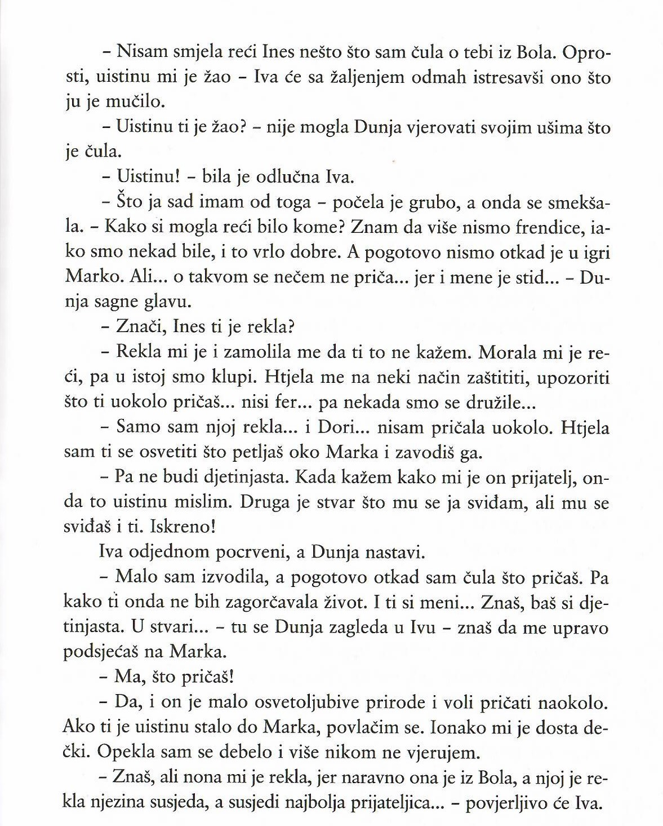
KAD POBIJEDI LJUBAV
2,30
osr B.3.3. Razvija strategije
rješavanja sukoba
B.2.2. Razvija komunikacijske kompetencije.
B.3.3. Razvija strategije rješavanja sukoba.

Slide 10
KAD POBIJEDI LJUBAV
Koji likovi komuniciraju? IVA I DUNJA.
Tko što radi? IVA SE ISPRIČAVA DUNJI ZBOG OGOVARANJA.
Koja je reakcija drugog lika? DUNJA SE SVEJEDNO LJUTI.
Koji je razlog lošeg odnosa? KRIVO RAZUMIJEVANJE. IVA MISLI DA JOJ DUNJA KRADE DEČKA PA IZNOSI NJEZINO „PRLJAVO RUBLJE”.
Kako situacija završava? POŠTO DOZNAJE DA JE IVA SVE TO RADILA KAKO BI JOJ SE
OSVETILA JER MISLI DA ONA ZAVODI MARKA PREPUŠTA MARKA IVI JER JOJ JE DOSTA DEČKI.

Slide 11
MISLI – EMOCIJE – DOGAĐAJI – uočavanje riječi, fraza
MISLI | EMOCIJE | DOGAĐAJI
Unutarnji glas | Glupo | Čeka priliku, ispričati se
 | Kukavički | Prikrada se
 | Prene se
 | Prepadne Grubo, smekšala | Žao mi je! Što ja sad imam od toga?
petljaš zavodiš | Osvetiti, zagorčava | Samo sam Ines rekla...ono što sam doznala na Bolu…
 | Stid | To se ne govori
uistinu i mislim | Prijateljstvo Opekla se | Prepuštam

Slide 12
Pitanja i odgovori za detaljnu analizu teksta
Zašto Iva čeka da Dunja bude sama?
ČEKA KAKO BI JOJ SE ISPRIČALA.
2. Što nam govori riječ SAMA? Koje misli i emocije stoje iza te riječi?
RIJEČ SAMA NAM GOVORI DA IVA NE ŽELI DA ITKO ČUJE NJEZINU ISPRIKU. IVA SE SRAMI I BOJI.
3. Pronađi riječi koje opisuju kako se Iva osjeća.
GLUPO, NIJE LAKO, KUKAVICA I PRENE.
4. Pronađi riječi koje opisuju na koji način Iva dolazi do Dunje.
PRIKRADA JOJ SE.
5. Zašto se prikrada? Što osjeća?
IVA SE BOJI I SRAMI. ŽELI PRIZNATI KRIVICU.

Slide 13
Pitanja i odgovori za detaljnu analizu teksta
6. Kako Dunja izgleda kada joj se Iva obrati? Zašto?
PREKINUTA JE U JELU. IZNENAĐENA JE I ZATEČENA.
7. Kako Iva pojašnjava ispriku? Je li se zaustavila samo na tome da joj je žao?
IVA POJAŠNJAVA ŠTO NIJE TREBALA NAPRAVITI.
8. Koji dio teksta nam jasno govori da je Ivi bilo teško?
ONO ŠTO JU JE MUČILO
9. Je li Dunja očekivala ispriku? Pronađi dio teksta koji o tome govori?
NIJE MOGLA VJEROVATI SVOJIM UŠIMA.
10. Vjeruje li sama Iva u svoju ispriku? Je li to rekla samo da se ispriča?
IVA VJERUJE U SVOJU ISPRIKU I ISKRENO TO MISLI…BILA JE ODLUČNA IVA.

Slide 14
Pitanja i odgovori za detaljnu analizu teksta
11. Koliko Dunji znači Ivina isprika? Na kakav način se Dunja obraća Ivi?
U POČETKU DUNJA NE PRIHVAĆA SAMU ISPRIKU. OBRAĆA JOJ SE GRUBO.
ŠTO JA SAD IMAM OD TOGA? KAKVA KORIST OD ISPRIKE KADA JE ŠTETA VEĆ NAPRAVLJENA.
12. Kako se Dunja osjeća zbog Ivinog ogovaranja?
DUNJA SE SRAMI. …JER I MENE JE STID.
13. Tko je još upleten u ovu priču i koja je njezina uloga? Što je Ines željela postići? Što Dunja misli da je Ines željela?
UPLETENA JE I INES KOJA JE DUNJI REKLA DA IVA O NJOJ ŠIRI RUŽNE PRIČE. DUNJA MISLI KAKO JE INES ŽELI ZAŠTITITI.
14. Što Dunja može s informacijom da Iva širi priče i što je Dunja zbog te informacije napravila?
DUNJA JE MOGLA OTIĆI DO IVE I RAZGOVARATI S NJOM. DUNJA SE OSVEĆUJE I KRUG SVAĐE SE NASTAVLJA. MALO SAM IZVODILA, A POGOTOVO KAD SAM ČULA ŠTO PRIČAŠ.

Slide 15
Pitanja i odgovori za detaljnu analizu teksta
15. Zašto je Iva počela širiti priče o Dunji? Koje je objašnjenje?
IVA SE DUNJI ŽELI OSVETITI ZBOG NJEZINOG ZAVOĐENJA MARKA.
16. Što Dunja misli o Marku?
DUNJI JE MARKO SAMO PRIJATELJ.
17. Koja rečenica potvrđuje da je Marko Dunji samo prijatelj?
KADA KAŽEM KAKO MI JE ON PRIJATELJ, ONDA TO UISTINU I MISLIM.
18. Koju, za nju, važnu informaciju o Marku Iva dobiva od Dunje?
IVA DOZNAJE DA SE SVIĐA MARKU.
19. Kako se Iva osjeća jer se sviđa Marku?
IVA SE SRAMI I SRETNA JE I NIJE TO OČEKIVALA. IVA ODJEDNOM POCRVENI.

Slide 16
Pitanja i odgovori za detaljnu analizu teksta
20. Zašto je Dunja zavodila Marka?
DUNJA SE OSVEĆIVALA IVI ZBOG ŠIRENJA RUŽNIH PRIČA.
21. Zašto Dunja ipak prepušta Marka Ivi?
AKO TI JE UISTINU STALO DO MARKA…
22. Što Iva na kraju radi?
POVJERAVA SE DUNJI. …POVJERLJIVO ĆE IVA.

Slide 17
UČENJE NOVE SOCIJALNE VJEŠTINE
Dva dobrovoljca glume situaciju u kojoj Iva dolazi do Dunje i samo joj se ispriča.
Bi li taj način u ovom slučaju pomirio Ivu i Dunju? Zašto?
3. Kako bi se priča nastavila da Iva nije započela razgovor i ispriku?
4. Koje su osjećaje Dunja i Iva osjećale jedna prema drugoj na početku priče, a koje na kraju?
5. Što je Iva mogla prije no što je počela širiti ružne priče o Dunji?
6. Što je Dunja mogla kada je doznala da Iva širi priče?
7. Što je Iva mogla kada je vidjela da Dunja zavodi Marka?

Slide 18
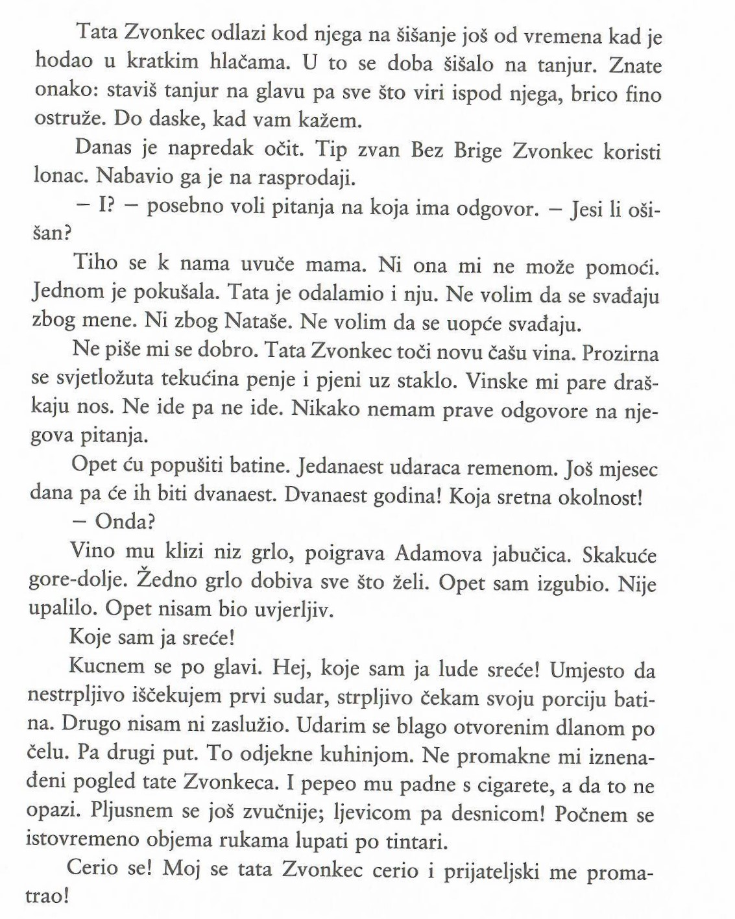
TWIST NA BAZENU
3,00
osr C.2.1. Razlikuje sigurne od
nesigurnih situacija u zajednici
i opisuje kako postupiti u rizičnim situacijama.
osr B.2.2. Razvija komunikacijske kompetencije.
osr B.3.3. Razvija strategije rješavanja sukoba.

Slide 19
TWIST NA BAZENU
Koji likovi komuniciraju? SIN I OTAC.
Tko što radi? OTAC ISPITUJE SINA KOJI ODGOVARA.
Koja je reakcija drugog lika? SIN POČINJE SAM SEBE UDARATI.
Koji je razlog lošeg odnosa? OTAC ALKOHOLIČAR ZLOSTAVLJA SVOJU OBITELJ.
Kako situacija završava? SIN ZAKLJUČUJE KAKO NE ZASLUŽUJE DRUGO NEGO BATINE TE FIZIČKI ZLOSTAVLJA SAM SEBE DOK SE OTAC TOME ZADOVOLJNO CERI.

Slide 20
MISLI – EMOCIJE – DOGAĐAJI – uočavanje riječi, fraza, rečenica.
MISLI | EMOCIJE | DOGAĐAJI
…računam… | …hladnim očima… | …saslušanje.
Precizno… preciznije… | …slobodno… | …odgovara…
…donosi pljusku… | …oštro u oči… | …tiho se uvuče mama.
Ne smijem se pomaknuti. | …prijateljski… | …toči novu čašu vina.
…šišala na tanjur |  | …udarim se blago.
…mama upozorila… |  | Pljusnem se još zvučnije.
Tata ju je odalamio. |  | Cerio se!
Ne ide…nemam odgovore…nije upalilo…Opet nisam bio uvjerljiv. Drugo nisam ni zaslužio. |  | …prijateljski me promatrao.
…popušiti batine…udaraca remenom…

Slide 21
SASTAVLJANJE PITANJA
Tekst obiluje mislima. Ima malo događaja i vrlo malo riječi koje opisuju same osjećaje, ALI iza opisa misli i događaja stoje intenzivni osjećaji straha, samooptuživanja, bespomoćnosti i straha.
Od učenika se ovdje očekuje:
Povezivanje misli s osjećajima;
Suosjećanje za zlostavljanu djecu;
Smišljanje načina pomoći zlostavljanom djetetu.

Slide 22
Pitanja i odgovori za detaljnu analizu teksta
Zašto pisac upotrebljava riječ saslušanje? Koja bi riječ umjesto saslušanje mogla biti upotrijebljena?
RAZGOVOR, ISPITIVANJE.
2. Kako se dječak osjeća na saslušanju?
KAO OSUĐENIK.
3. Koje duljine su pitanja i odgovori?
VRLO KRATKI.
4. Što misliš laže li dječak? Zašto?
NE JER BRZO ODGOVARA.
5. Kako se osjeća dječak? Sigurno, nesigurno ili uplašeno?
SIGURNO JER BRZO ODGOVARA.

Slide 23
Pitanja i odgovori za detaljnu analizu teksta
6. Zašto otac izgovara On misli!?
ŽELI UVRIJEDITI SINA.
7. Koja rečenica nam govori da oca u stvari ne zanima što će sin reći?
NE ZANIMA ME ŠTO TI MISLIŠ, HOĆU SAMO TOČNO VRIJEME.
8. Što bi dječak trebao napraviti kako bi točno znao koliko mu treba do kuće?
TREBAO BI SI MJERITI VRIJEME.
9. Je li otac vjerovao sinu da mu govori točno vrijeme? Što otac sinu želi pokazati?
NE BI MU VJEROVAO. ŽELI MU POKAZATI DA MU NE VJERUJE.
10. Koje riječi u odjeljku Možeš…u školu. pokazuju da se dječak osjeća sigurno?
MOŽEŠ…SASVIM SLOBODNO.

Slide 24
Pitanja i odgovori za detaljnu analizu teksta
11. Zašto se dječak ne miče? BOJI SE.
12. Što nam govore riječi KAO I OBIČNO? DA GA OTAC ČESTO TAKO ISPITUJE.
13. Zašto se ne smije pomaknuti? MORA ČEKATI DA MU OTAC TO DOPUSTI.
14. Zašto ne može reći da mu zadatak otići u školu? DOBIT ĆE PLJUSKU.
15. O čemu dječak razmišlja iako se to još nije dogodilo? O BATINAMA JER SE TO INAČE DOGAĐALO.
16. Što u stvari dječak treba odgovoriti? Tko ga je na to upozorio?
TREBAO SE IĆI ŠIŠATI. MAJKA GA JE UPOZORILA.
17. Kako šiša Bez Brige Zvonkec i što o tome misli dječak?
ŠIŠA NA ZASTARJELI NAČIN. …JOŠ OD VREMENA…
18. Kojim rečenicama dječak ismijava frizera? DANAS JE NAPREDAK OČIT…KORISTI LONAC.NABAVIO GA JE NA RASPRODAJI.

Slide 25
Pitanja i odgovori za detaljnu analizu teksta
19. Koji osjećaj stoji iza ismijavanja frizera? VESELJE.
20. Je li dječak želio otići na šišanje? Po čemu to možemo zaključiti? NIJE.
21. Tko odgovara na očevo pitanje o zadatku? SAM OTAC I TO PITANJEM.
22. Kako se osjeća otac kada postavlja pitanje dječaku je li ošišan? NADMOĆNO. ON JE GLAVNI. ON JE U PRAVU. DJEČAK JE KRIV.
23. Kako dolazi majka? Zašto? TIHO. NI ONA NE MOŽE POMOĆI. BOJI SE OCA.
24. Kako se otac odnosi prema majci? ZLOSTAVLJA JE.
25. Što majka poduzima u vezi s ocem zlostavljačem? SVAĐA SE S NJIM.
26. Što bi majka mogla poduzeti? MOGLA BI SE RASTATI. POZVATI POLICIJU. FIZIČKI BRANITI SVOJU DJECU.
27. Kako se dječak osjeća nakon dolaska majke? NE PIŠE MI SE DOBRO. NE IDE PA NE IDE. NIKAKO NEMAM PRAVE ODGOVORE NA NJEGOVA PITANJA. OSJEĆA SE BESPOMOĆNO.

Slide 26
Pitanja i odgovori za detaljnu analizu teksta
28. Je li dječak dao odgovor na zadnje pitanje? Zašto misli da nije dao prave odgovore (množina)? Gdje se nalazi ti odgovori?
DJEČAK NIJE ODGOVORIO, SAMO JE RAZMIŠLJAO O ODGOVORIMA. NIJE U STVARI NIŠTA IZGOVORIO.
29. Zašto ništa ne odgovara? JER ZNA DA GA OTAC ŽELI OPTUŽITI I KRENUTISA ZLOSTAVLJANJEM.
30. Od čega su odgovori trebali zaštiti dječaka? OD BATINA.
31. Koja pitanja voli otac? ONA NA KOJA SAMO ON IMA ODGOVORE.

Slide 27
Pitanja i odgovori za detaljnu analizu teksta
32. Koja rečenica točno govori što će otac učiniti? OPET ĆU POPUŠITI BATINE.
33. Što nam govore riječi KAO I OBIČNO, OPET, OPET? DA GA OTAC ČESTO ZLOSTAVLJA.
34. Na koji način dječak pokušava spriječiti batine? UDARA SAM SEBE.
35. Kako se otac osjeća dok dječak udara sam sebe? Potkrijepi. ZABAVLJA SE. CERIO SE! …CERIO I PRIJATELJSKI ME PROMATRAO.
36. Zašto otac promatra prijateljski? ODOBRAVA FIZIČKO ZLOSTAVLJANJE.

Slide 28
KAKO RIJEŠITI PROBLEM?
Što bi dječak mogao poduzeti?
Što bi otac trebao učiniti?
Tko bi mogao zaustaviti oca?
Kada će dječak moći zaustaviti očevo zlostavljanje?
Gdje bi mogao otići dječak?
Što bi trebala učiniti majka?

Slide 29
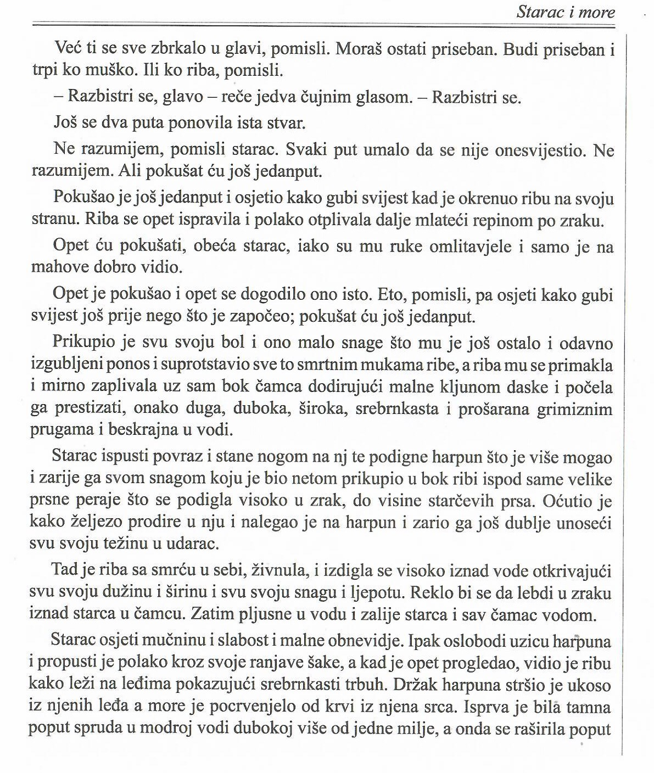
STARAC I MORE
2,19
osr.A3.2. Upravlja emocijama
i ponašanjem.

Slide 30
STANARI U SLONU
1,25
osr. C3.1. Prepoznaje važnost
odgovornosti pojedinca u društvu.
osr.A3.3. Razvija osobne potencijale.

Slide 31
NASLOVI I ISHODI
Mihelčić, N. Zeleni pas
Jelačić-Bužimski, D. Balkanska mafija
– osr.C3.1. Prepoznaje pritisak vršnjaka i nagovaranje na društveno neprihvatljivo ponašanje.
osr.B2.2. Razvija komunikacijske kompetencije.
Osr.C2.1. Razlikuje sigurno od nesigurnih situacija u zajednici i opisuje kako postupiti u rizičnim situacijama.

Slide 32
IZVORI
Odluka o donošenju kurikuluma za međupredmetnu temu Osobni i socijalni razvoj za osnovne i srednje škole u Republici Hrvatskoj. NN 7/2019-153.
Bušljeta,Rona; Piskač, Davor. 2018. LITERARNA BIBLIOTERAPIJA U NASTAVI KNJIŽEVNOSTI: Sveučilišni priručnik za nastavnike. Hrvatski studiji Sveučilišta u Zagrebu. Zagreb.
Brajko-Livaković, Maja. 2006. Kad pobijedi ljubav. Alfa. Zagreb.
Bitenc, Jadranko. 2016. Twist na bazenu. Alfa. Zagreb.
Heminway, Ernest. 2017. Starac i more. Katarina Zrinski. Varaždin.

